Slide 1
无线传感器网络定向扩散路由协议
定向扩散路由协议

Slide 2
定向扩散(DD)协议分析
DD协议 是一个重要的基于数据的、查询驱动的路由协议。该协议采用属性／值对命名传感器节点产生的数据，由兴趣扩散、梯度建立、路径加强和数据传播阶段组成。

Slide 3
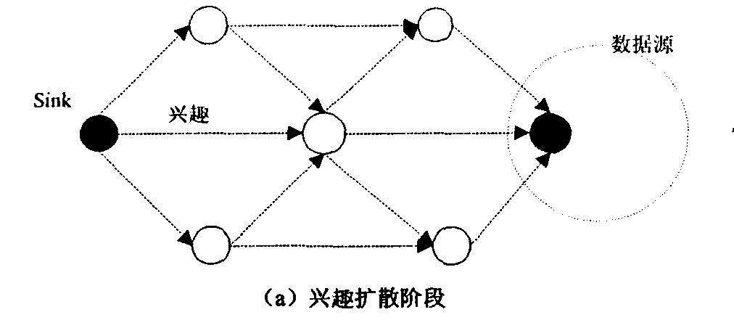
兴趣扩散阶段
在兴趣扩散阶段，Sink节点根据不同的应用需求定义不同的兴趣报文，采属性一值对(对象的类型，对象实例，数据发送间隔时间，持续时间，位置区域等)来命名查询任务，并将查询任务封装成兴趣报文。sink节点将兴趣报文通过泛洪逐级扩散，收到兴趣报文的节点查询自己的缓冲区中是否有相同的查询记录，如果没有，就往缓存中加入一条新记录，否则，丢弃报文。然后将兴趣转发给邻居节点，最终泛洪到整个网络，找到所匹配的查询数据。

Slide 4
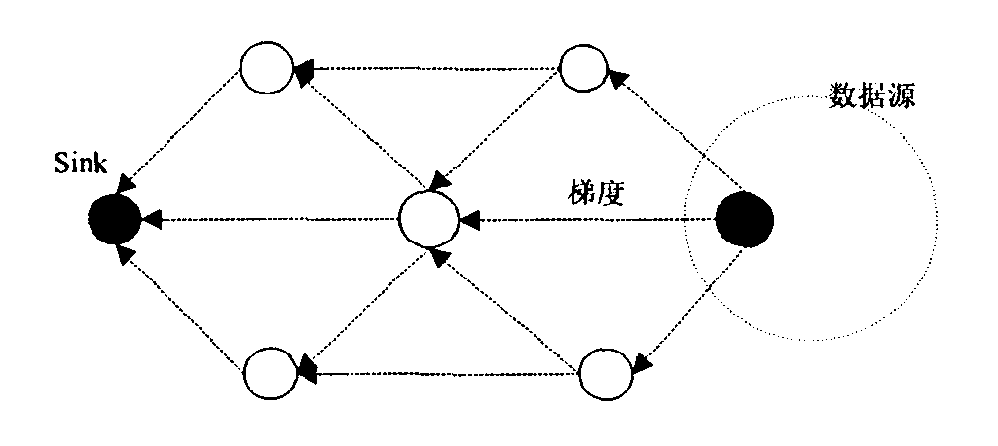
梯度建立阶段
DID协议最大的特点是引入了梯度的概念，梯度定义了一个数据的传输方向和传输速率。兴趣扩散的同时反向建立了从源节点到Sink节点的数据传输梯度。一个节点接收到其邻居节点发来的兴趣时，它会将该兴趣发送给所有的邻居节点，这就使得每对邻居节点都建立了一个指向对方的梯度。

Slide 5
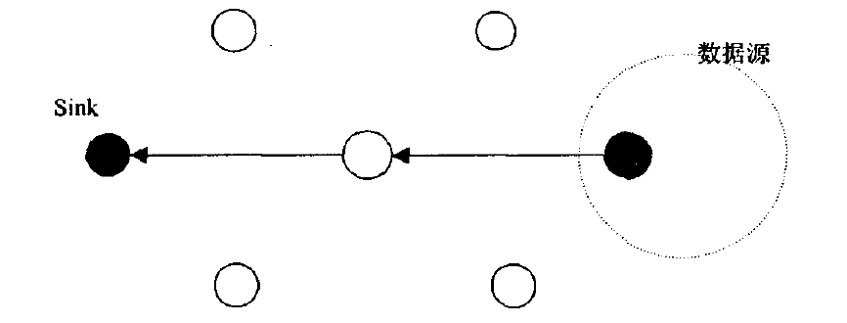
路径加强和数据传输
在数据传输阶段，源节点会沿着已建立好的梯度，以较低速率发送数据信息，Sink节点会对最先收到新数据的邻居节点发送一个加强信息，接收到加强信息的邻居节点依照同样的规则，加强它最先收到新数据的邻节点，从而形成了一条“梯度”值最大的路径，如图所示。后续数据就可以沿着这条路径以较高的数据传输速率进行数据传输。

Slide 6
总结
虽然，DD协议可以减小泛洪到网络中的冗余信息，采用查询驱动具有较高的健壮性。
但是，DD协议本身也存在不足：中间节点会将第一次接收到的兴趣报文以泛洪方式扩散给它所有的邻居节点。随着扩散深度的增加，网络中转发的兴趣报文的数目也呈指数增长。当网络中节点数目增多时，泛洪扩散兴趣就会给整个网络带来巨大能量开销；而且，网络中源节点个数有限，向整个网络扩散也会造成能量消耗，导致整个网络寿命缩短。因此，在兴趣扩散阶段合理减少兴趣报文的扩散范围，可以很好延长网络的生命周期。

Slide 7
DD的改进方案
针对DD协议泛洪兴趣所引起的巨大的能量消耗，提出了基于射频发射角度的改进协议(DD—RFA)。
改进的DD协议有效地降低了节点的能量开销，这是由于利用射频角度的方法，使得部分不在正确传输方向上的节点不参与兴趣的转发。
DD—RFA很大程度上缩小了兴趣泛洪的范围，减少了参与泛洪节点数目，从而节省了节点能量，使得节点寿命得到了很好的延长，延长了整个网络的生命周期。

